Slide 1


Slide 2
Distribution de probabilité du rayon réfléchi
Rayon incident
Normale
Rayon réfléchi aléatoire

Slide 3
Plan focal
Objet flou
Caméra
Rayons aléatoirement décalés
Objet net
Rayon central

Slide 4
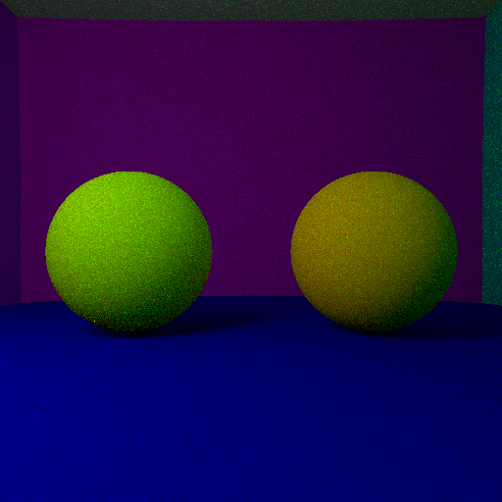

Slide 5
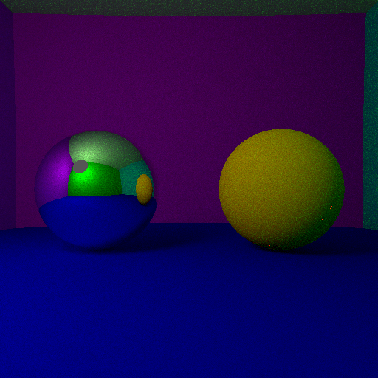
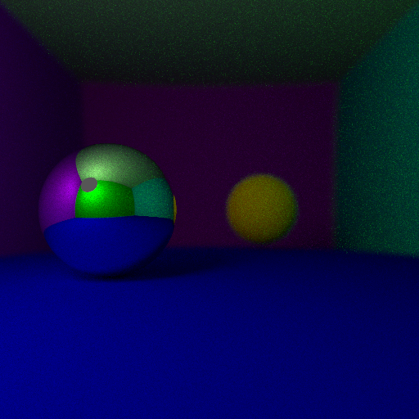
Sans anti aliasing
Avec anti aliasing

Slide 6
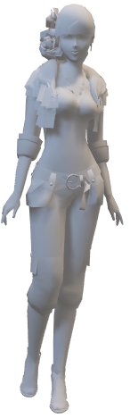

Slide 7
Normale à la surface
Normale apparente
C
P
A
B

Slide 8
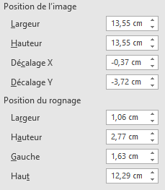
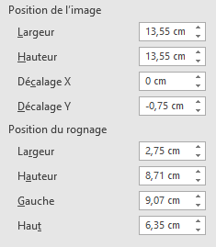
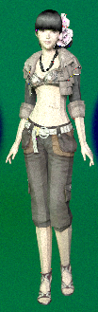
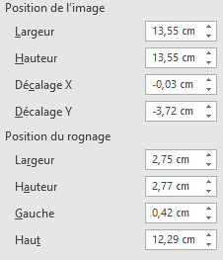
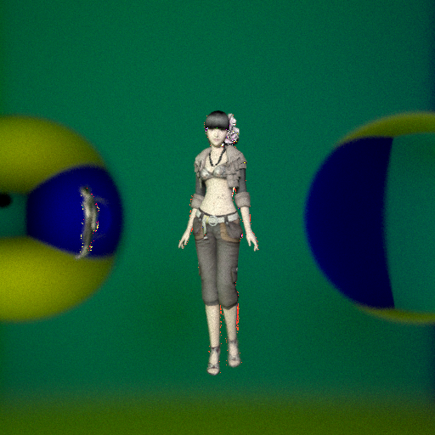
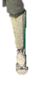
Superposition des 2 modèles

